Slide 1
Тригонометрия вокруг нас
Выполнил: ученик 9А класса
Ахматуллин Прохор
Руководитель: учитель математики Сажнова Александра Павловна

Slide 2
АКТУАЛЬНОСТЬ
В рамках работы над индивидуальным проектом, нам бы хотелось разобраться в том, как часто тригонометрия встречается в нашей жизни и существует ли связь между тригонометрией и другими науками. На наш взгляд, понимание того, что тригонометрия - это не просто задачки из учебника по математике, а наша реальная жизнь, позволит ученикам заинтересоваться в ее изучении, ведь так, они хотя бы будут понимать, для чего это все необходимо и почему так важно, этим, как раз таки, обуславливается актуальность темы индивидуального проекта.

Slide 3
ЦЕЛЬ
изучение тригонометрии и ее связи с науками и явлениями, окружающими нас в реальной жизни.

Slide 4
ЗАДАЧИ
01
02
03
В полной мере охарактеризовать понятие «тригонометрия»;
Понять, как применяется тригонометрия в нашей реальной жизни;
Выяснить, какова связь тригонометрии и других наук;
04
05
Провести анкетирование среди респондентов разных возрастов;
Сделать выводы, на основе собранной и проанализированной информации.

Slide 5
ТРИГОНОМЕТРИЯ
- это раздел математики, который изучает зависимость между величинами углов, а также длины сторон треугольников и алгебраические тождества тригонометрических функций

Slide 6
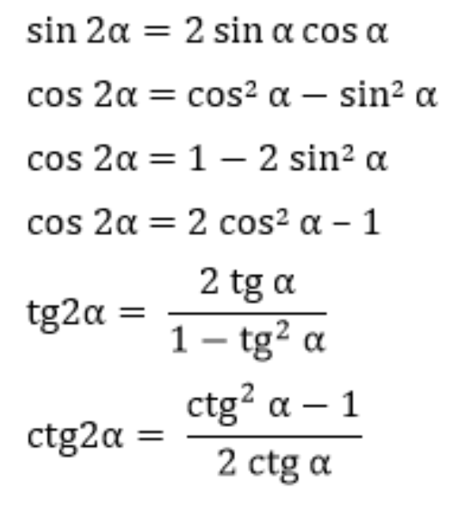
ОСНОВНЫЕ ТРИГОНОМЕТРИЧЕСКИЕ ФОРМУЛЫ

Slide 7
Тригонометрия в реальной жизни
Тригонометрию всегда используют геодезисты, у них есть специализированные инструменты, которые позволяют без особых проблем измерять углы и длины координатных точек на поверхности Земли.
В архитектуре также не обойтись без тригонометрии, условно, здание, в котором вы сейчас находитесь, не построилось бы, если бы не было тригонометрических формул.
Графический дизайн, веб-дизайн - довольно популярные профессии в современном мире, представьте себе, что они тоже не были бы возможны без тригонометрии.

Slide 8
Связь тригонометрии и других наук
Тригонометрия в биологии
Тригонометрия в физике
Тригонометрия в медицине

Slide 9
ЗАКЛЮЧЕНИЕ
Задачи проекта были выполнены в полной мере, всвязи с этим, была достигнута цель работы. Гипотеза, выдвинутая в начале нашего исследования, подтвердилась. По этим причинам мы можем заявлять об успешности написания индивидуального проекта.

Slide 10
СПАСИБО ЗА ВНИМАНИЕ!

